Slide 1
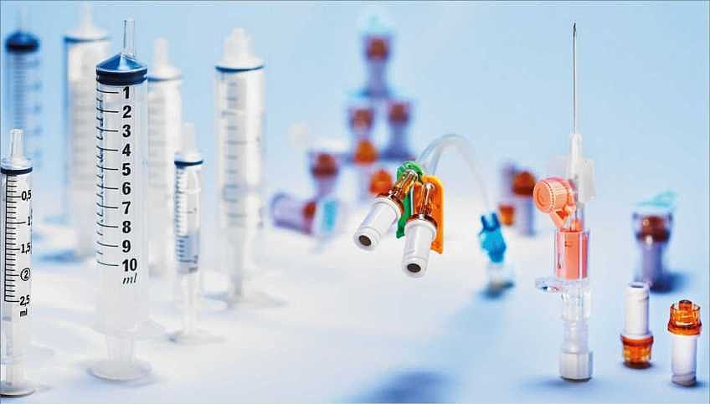
Vorgehen nach Stich-und Schnittverletzungen

Slide 2
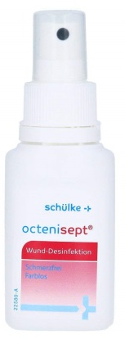
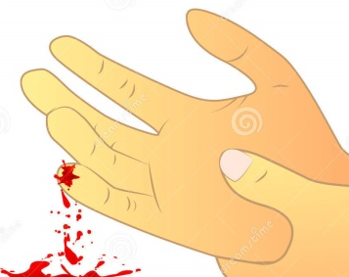
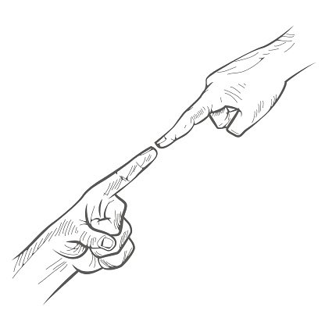
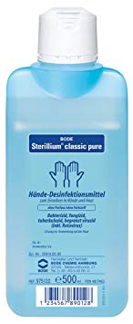
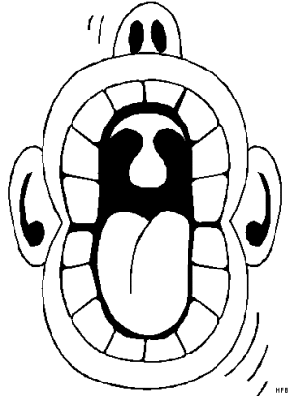
1.) Sofortmaßnahmen nach:
Verletzung mit offener Wunde
Blutfluss durch Druck aufs umliegende Gewebe fördern, anschließend mit Octenisept desinfizieren
Am Erste- Hilfe- Kasten
Kontamination der Haut
Mit Sterillium aus dem Wandspender direkt desinfizieren
Am Hand-wasch-becken
Kontamination der Schleimhäute
Mit Octenisept
Schleimhäute intensiv spülen, nicht runter schlucken!
Am Erste- Hilfe- Kasten

Slide 3

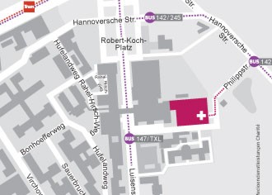
2.) Fortlaufende Maßnahmen
» Erstuntersuchung/Vorstellung beim Durchgangsarzt, Notaufnahme Charité.
» Gegenstand, mit dem man sich gestochen oder geschnitten hat, mitnehmen.
Durchgangsarzt:
Notaufnahme Charité
Phillipstraße 10
10117 Berlin
Tel.: 49 30 450 531 000

Slide 4

3.) Eintrag ins Verbandbuch
» Damit ein Arbeitsunfall anerkannt wird, muss dieser ins Verbandbuch eingetragen werden.
» Es sollte immer ein Zeuge für den Unfall angegeben werden.
Findet Ihr im Intranet unter job safety, direkt auf der Startseite
Bogen im Personalbüro R.: 0.16
einreichen oder per Mail

Slide 5
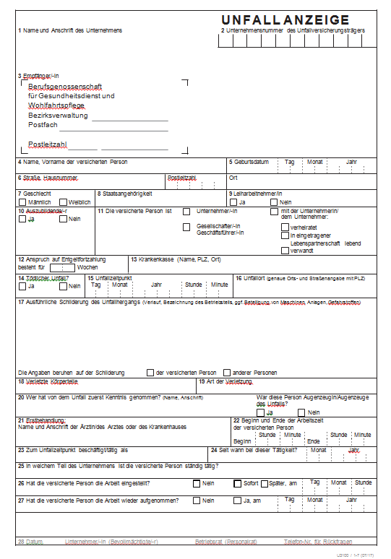
4.) Unfallanzeige
» Nach jedem Vorsprechen beim Durchgangsarzt _ ---muss eine Unfallanzeige ausgefüllt werden.
» Das Formular erhält man bei Herrn Schnurre oder __hier im Intranet.
» Betriebsarzt informieren.

Slide 6
5.) Nachuntersuchungen
» Die Nachuntersuchung erfolgt nach dem Regeluntersuchungsprogramm beim _ ;..Durchgangsarzt oder beim Betriebsarzt.
Wird bei der verletzten Person eine Infektion festgestellt, so ist sie einer weitergehenden fachärztlichen Betreuung zuzuführen und dem Unfallversicherungsträger (BGW) ist umgehend der Verdacht auf eine Berufskrankheit anzuzeigen.

